Slide 1
Сабақтың тақырыбы:
«Арифметикалық амалдардың қасиеттері. Натурал сандарға амалдар қолдану»
Математика
5 сынып

Slide 2
Оқу мақсаты:
5.1.2.2 құрамындағы амалдар саны төрттен артық жақшасыз және жақшамен берілген санды өрнектердегі амалдардың орындалу ретін анықтау және мәндерін табу.

Slide 3
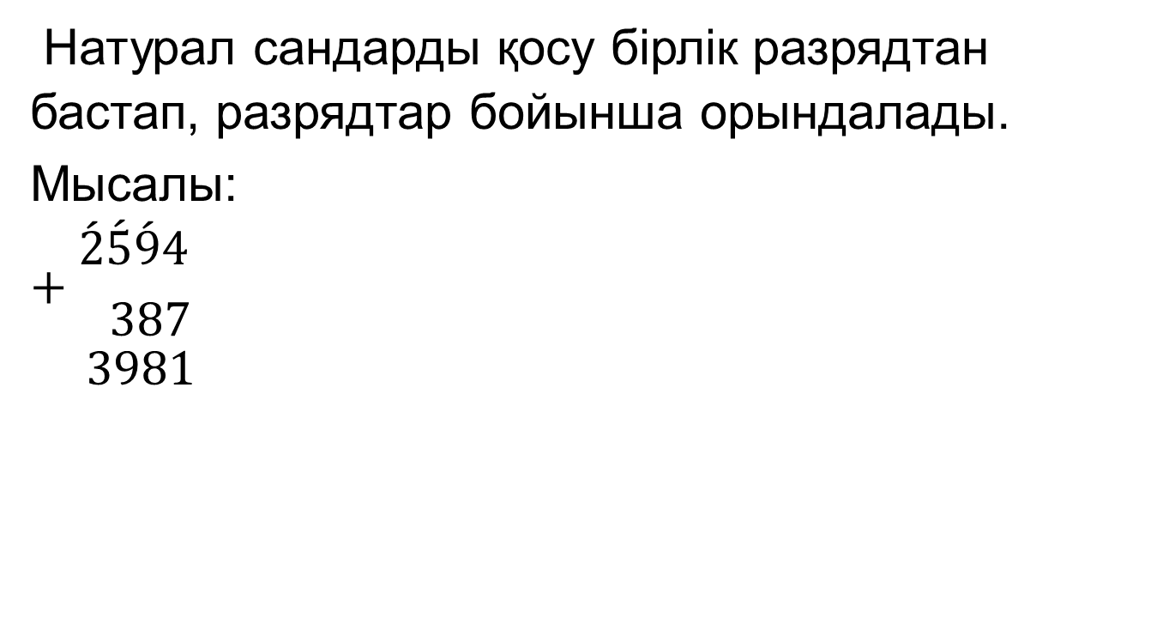
І. Натурал сандарды қосу
Натурал сандарды қосу бірлік разрядтан бастап, разрядтар бойынша орындалады.
Мысалы:
$$+{\acute{2}\acute{5}\acute{9}4 \atop 387}$$
$$3981$$

Slide 4



Натурал сандарды координаталық сәуле бойында қосу
Натурал сандарды координаталық сәуле бойында қосу үшін А(а) нүктесін оң бағытта b бірлік кесіндіге жылжыту керек. Мысалы, 3 және 7 сандарының қоысындысын табайық:
$$+7$$
О
А
В
0
$3$
$10$

Slide 5

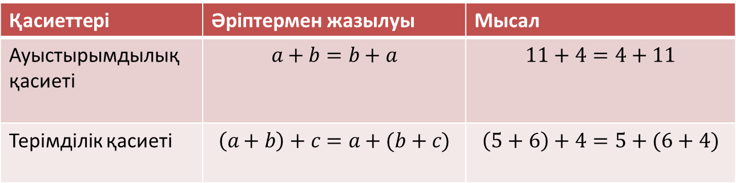
Қосудың қасиеттері
$$a+b=c$$
қосылғыштар
қосынды
Қасиеттері | Әріптермен жазылуы | Мысал
Ауыстырымдылық қасиеті | $$a+b=b+a$$ | $$11+4=4+11$$
Терімділік қасиеті | $$\left(a+b\right)+c=a+(b+c)$$ | $$\left(5+6\right)+4=5+(6+4)$$

Slide 6
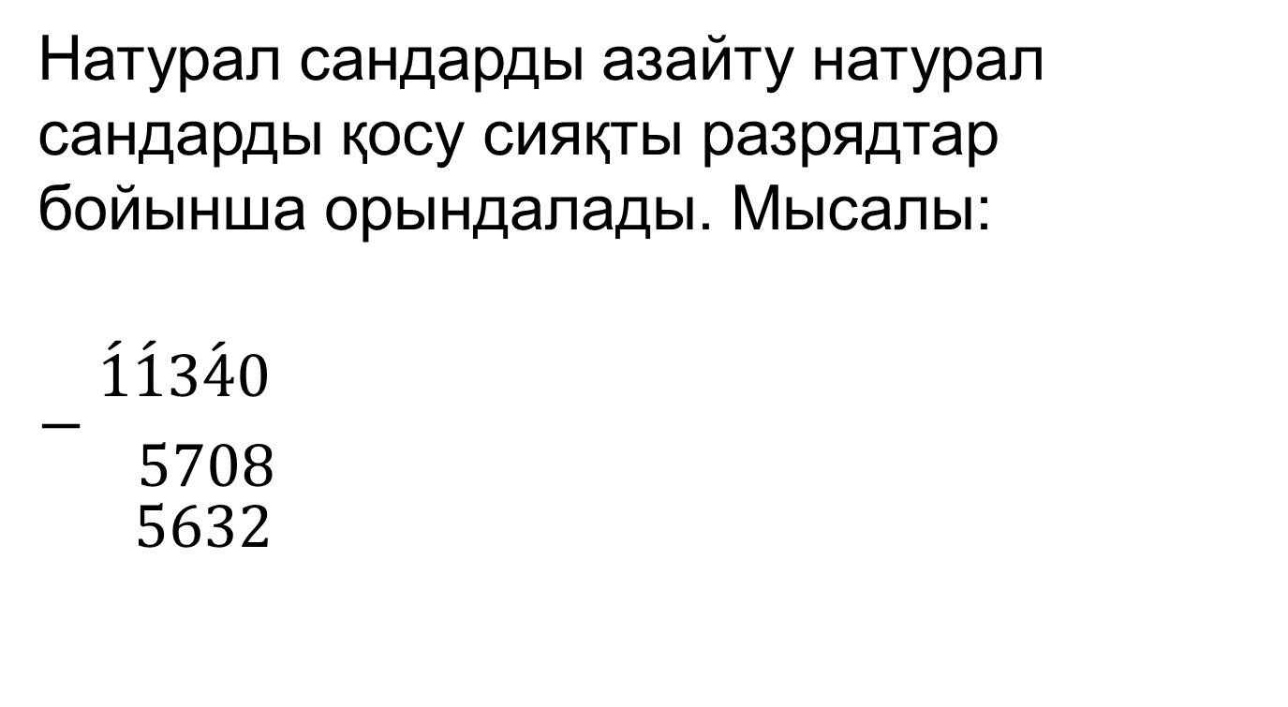
ІІ. Натурал сандарды азайту
Натурал сандарды азайту натурал сандарды қосу сияқты разрядтар бойынша орындалады. Мысалы:
$$−{\acute{1}\acute{1}3\acute{4}0 \atop 5708}$$
$$5632$$

Slide 7

Натурал сандарды координаталық сәуле бойында азайту
Натурал сандарды координаталық сәуле бойында азайту үшін А(а) нүктесін теріс бағытта b бірлік кесіндіге жылжыту керек. Мысалы, 9 және 4 сандарын азайтып көрейік:
$$−4$$
О
А
В
0
5
9

Slide 8

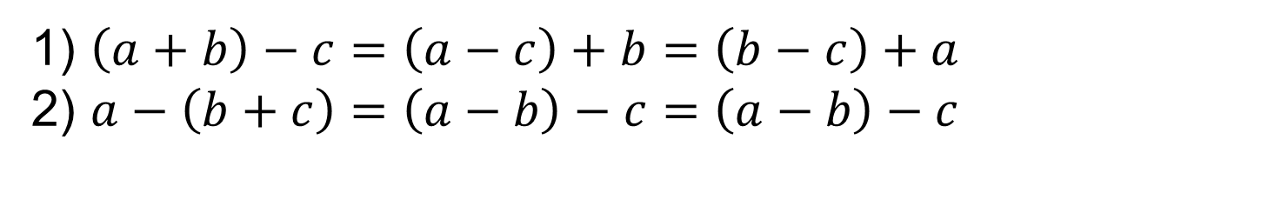
Азайтудың қасиеттері
$$a−b=c$$
азайғыш
азайтқыш
айырма
1) $\left(a+b\right)−c=\left(a−c\right)+b=\left(b−c\right)+a$
2) $a−\left(b+c\right)=\left(a−b\right)−c=\left(a−b\right)−c$

Slide 9




1-тапсырма
Суретте координаталық сәуле бойында натурал сандарды қосу және азайту кескінделген.
а) айырманың мәнін тауып, В және С нүктелерін координаталарымен жазыңдар;
ә) қосындының мәнін тауып, D және Е нүктелерін координаталарымен жазыңдар:
$$−10$$
$+15$
О
В
А
Е
С
$$−5$$
$$+9$$
D
0
12

Slide 10
Жауабы:
А(12)
а) А(12-10)=B(2), A(12-5)=C(7);
ә) А(12+15)=E(27), A(12+9)=D(21).

Slide 11
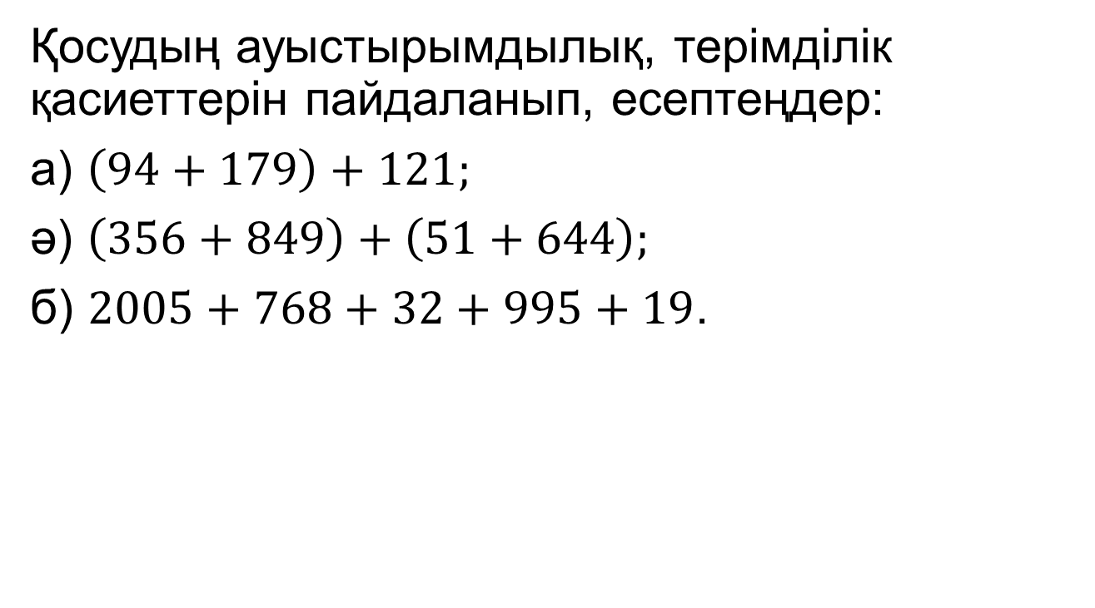
2-тапсырма
Қосудың ауыстырымдылық, терімділік қасиеттерін пайдаланып, есептеңдер:
а) $\left(94+179\right)+121;$
ә) $\left(356+849\right)+\left(51+644\right);$
б) $2005+768+32+995+19$.

Slide 12
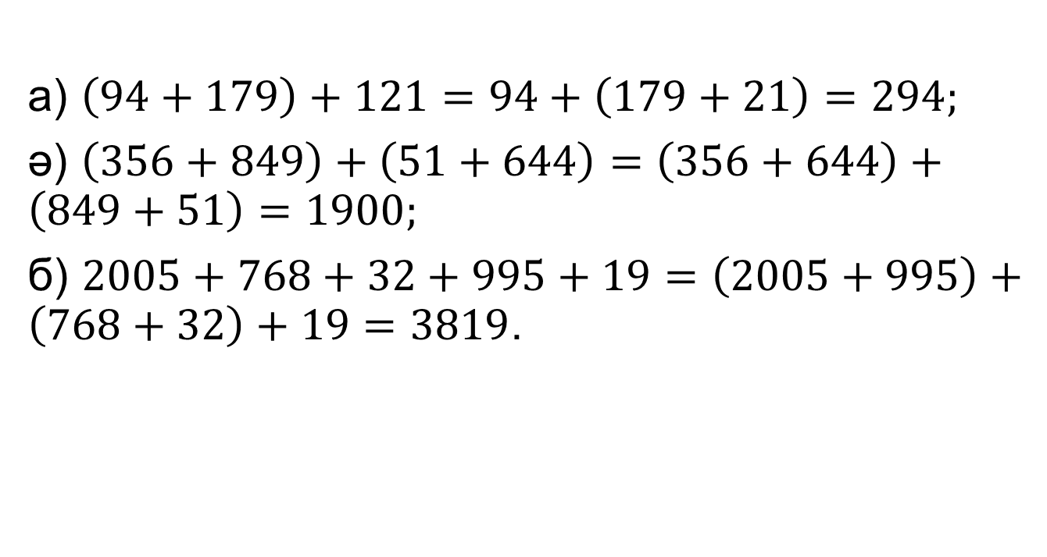
Жауабы:
а) $\left(94+179\right)+121=94+\left(179+21\right)=294;$
ә) $\left(356+849\right)+\left(51+644\right)=\left(356+644\right)+\left(849+51\right)=1900;$
б) $2005+768+32+995+19=\left(2005+995\right)+\left(768+32\right)+19=3819$.

Slide 13
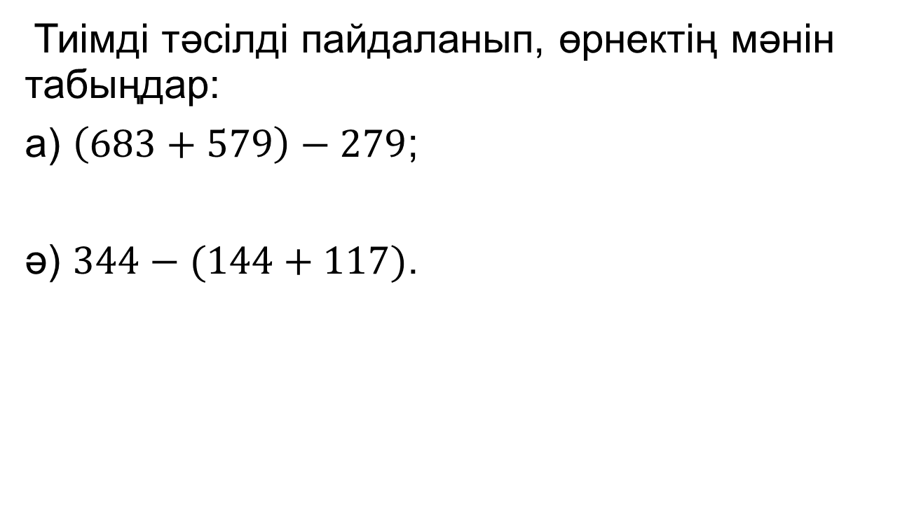
3-тапсырма
Тиімді тәсілді пайдаланып, өрнектің мәнін табыңдар:
а) $\left(683+579\right)−279$;
ә) $344−(144+117)$.

Slide 14

Жауабы:
а) $\left(683+579\right)−279=683+\left(579−279\right)=983$;
ә) $344−\left(144+117\right)=\left(344−144\right)−117=83$.

Slide 15
4-тапсырма
Шағын орманда 24 емен ағашы бар. Көктеректердің одан 9-ы артық. Осы ормандағы қайың ағаштары емен және көктерек ағаштарының қосындысына тең. Шағын орманда барлығы неше емен, көктерек және қайың ағаштары бар?

Slide 16
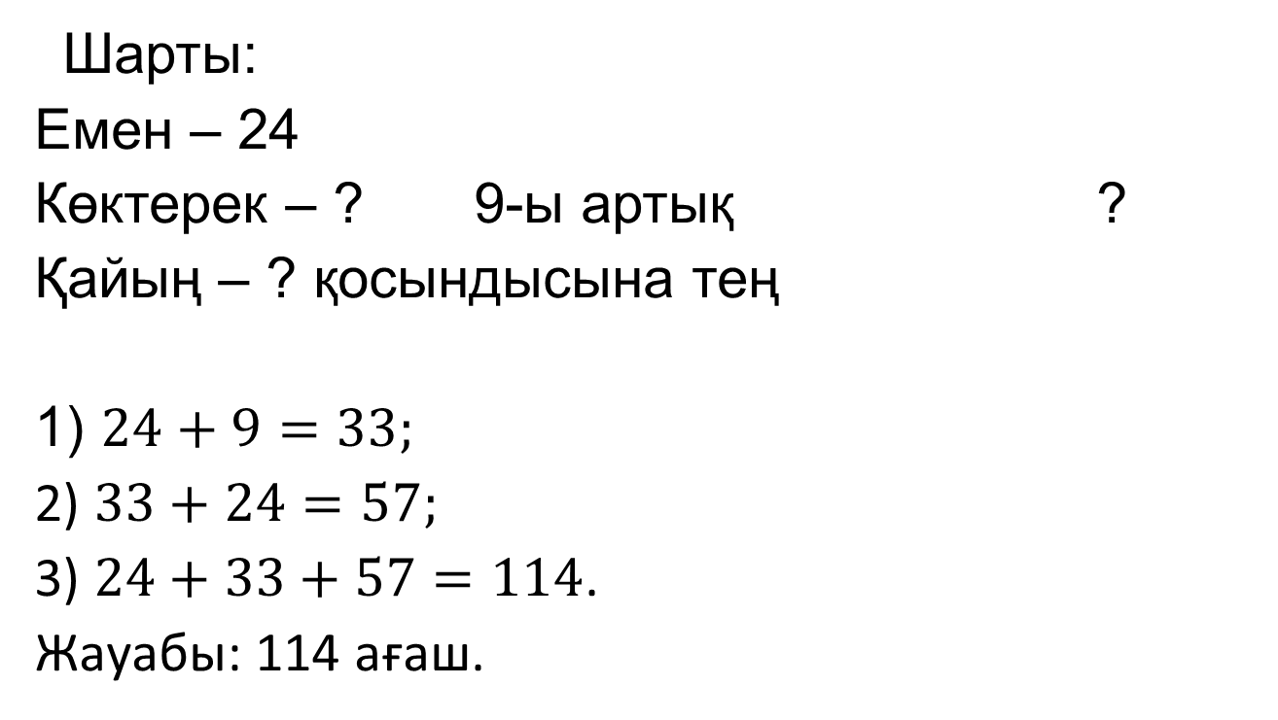
Шешуі:
Шарты:
Емен – 24
Көктерек – ? 9-ы артық ?
Қайың – ? қосындысына тең
1) $24+9=33;$
2) $33+24=57;$
3) $24+33+57=114$.
Жауабы: 114 ағаш.

